Slide 1
PyTorch Firststep

Slide 2

Image Processing and CNN

Slide 3
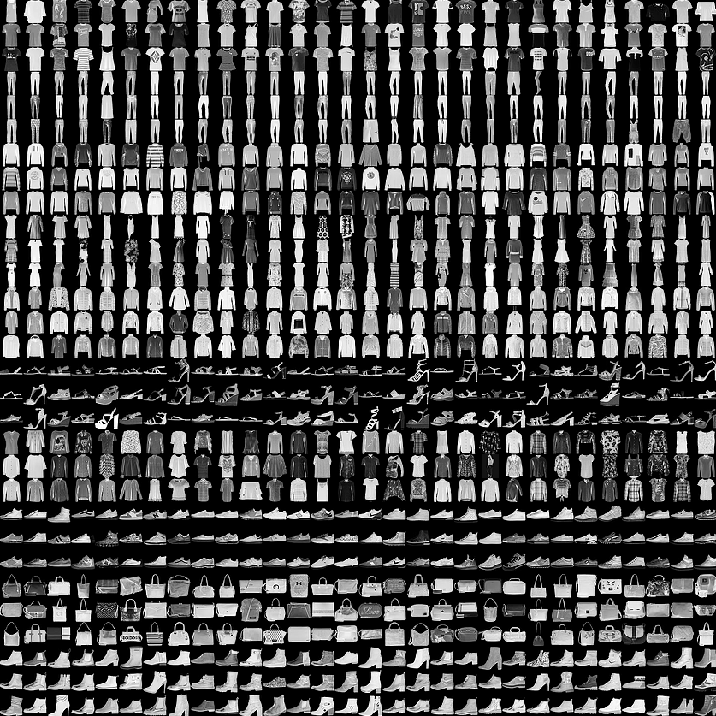
Image Classification using CNN
Fashion-MNIST Dataset
Label | Description
0 | T-shirt/top
1 | Trouser
2 | Pullover
3 | Dress
4 | Coat
5 | Sandal
6 | Shirt
7 | Sneaker
8 | Bag
9 | Ankle boot
60,000개의 학습 데이터와 10,000개의 테스트 데이터 존재
Notes:
PULLOVER : 스웨터

Slide 4
Image Classification using CNN
import torch
from torch import nn, optim
from torch.utils.data import (Dataset, DataLoader, TensorDataset)
import tqdm
from torchvision.datasets import FashionMNIST
from torchvision import transforms
fashion_mnist_train = FashionMNIST(“/content/FashionMNIST”,train=True, download=True,transform=transforms.ToTensor())
fashion_mnist_test = FashionMNIST(“/content/FashionMNIST”,train=False, download=True, transform=transforms.ToTensor())
batch_size=128
train_loader = DataLoader(fashion_mnist_train, batch_size=batch_size, shuffle=True)
test_loader = DataLoader(fashion_mnist_test, batch_size=batch_size, shuffle=False)
Notes:
# 훈련용 데이터 가져오기
# 초기 상태에선 PIL（Python Imaging Library) 이미지 형식으로 Dataset를 만들어 버린다.
# 따라서 transforms.ToTensor를 사용해 Tensor로 변환한다
# 검증용 데이터 가져오기
# 배치 크기가 128인 DataLoader를 각각 작성

Slide 5
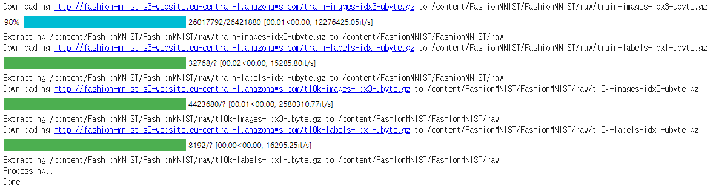
Image Classification using CNN

Slide 6
Image Classification using CNN
class FlattenLayer(nn.Module):
def forward(self, x):
sizes = x.size()
return x.view(sizes[0], -1)
conv_net = nn.Sequential(
nn.Conv2d(1, 32, 5),
nn.MaxPool2d(2),
nn.ReLU(),
nn.BatchNorm2d(32),
nn.Dropout2d(0.25),
nn.Conv2d(32, 64, 5),
nn.MaxPool2d(2),
nn.ReLU(),
nn.BatchNorm2d(64),
nn.Dropout2d(0.25),
FlattenLayer()
)
test_input = torch.ones(1, 1, 28, 28)
conv_output_size = conv_net(test_input).size()[-1]
# 2층 MLP
mlp = nn.Sequential(
nn.Linear(conv_output_size, 200),
nn.ReLU(),
nn.BatchNorm1d(200),
nn.Dropout(0.25),
nn.Linear(200, 10)
)
# 최종 CNN
net = nn.Sequential(
conv_net,
mlp
)
Notes:
N: 이미지 개수(입력 데이터의 개수). C: channel. H: height. W: width
# (N, C, H, W)형의 Tensor를(N, C*H*W)로 늘리는 계층
# 합성곱 출력을 MLP에 전달할 때 필요
# 5×5의 커널을 사용해서 처음에 32개, 다음에 64개의 채널 작성
# BatchNorm2d는 이미지용 Batch Normalization
# Dropout2d는 이미지용 Dropout
# 마지막으로 FlattenLayer 적용
# 합성곱에 의해 최종적으로 이미지 크기가 어떤지를
# 더미 데이터를 넣어서 확인한다

Slide 7
Image Classification using CNN
def eval_net(net, data_loader, device="cpu"):
net.eval()
ys = []
ypreds = []
for x, y in data_loader:
x = x.to(device)
y = y.to(device)
with torch.no_grad():
_, y_pred = net(x).max(1)
ys.append(y)
ypreds.append(y_pred)
ys = torch.cat(ys)
ypreds = torch.cat(ypreds)
acc = (ys == ypreds).float().sum() / len(ys)
return acc.item()
Notes:
# Dropout 및 BatchNorm을 무효화(맨처음)-> 드롭아웃 및 배치 정규화를 평가모드로 설정
To 부분
# to 메서드로 계산을 실행할 디바이스로 전송
With torch.nograd 부분->기록을 추적하는 것을 방지하기 위해 with no_grad로 감쌀 수 있다. (즉 , 초기화를 매번 하는 느낌?)- > with torch.no_grad ()"래퍼는 일시적으로 모든 require_grad 플래그를 false로 설정합니다.
# 확률이 가장 큰 클래스를 예측(리스트 2.1 참조)
# 여기선 forward（추론） 계산이 전부이므로 자동 미분에
# 필요한 처리는 off로 설정해서 불필요한 계산을 제한다
Torch cat
# 미니 배치 단위의 예측 결과 등을 하나로 묶는다

Slide 8
Image Classification using CNN
def train_net(net, train_loader, test_loader, optimizer_cls=optim.Adam, loss_fn=nn.CrossEntropyLoss(), n_iter=10, device="cpu"):
train_losses = []
train_acc = []
val_acc = []
optimizer = optimizer_cls(net.parameters())
for epoch in range(n_iter):
running_loss = 0.0
net.train()
n = 0
n_acc = 0
Notes:
신경망모드 훈련모드로 설정

Slide 9
Image Classification using CNN
for i, (xx, yy) in tqdm.tqdm(enumerate(train_loader), total=len(train_loader)):
xx = xx.to(device)
yy = yy.to(device)
h = net(xx)
loss = loss_fn(h, yy)
optimizer.zero_grad()
loss.backward()
optimizer.step()
running_loss += loss.item()
n += len(xx)
_, y_pred = h.max(1)
n_acc += (yy == y_pred).float().sum().item()
train_losses.append(running_loss / i)
train_acc.append(n_acc / n)
val_acc.append(eval_net(net, test_loader, device))
print(epoch, train_losses[-1], train_acc[-1],
val_acc[-1], flush=True)
Notes:
# 훈련 데이터의 예측 정확도 (train_acc.append)
#검증 데이터의 예측 정확도 (val_acc.append)
#epoch 결과 표시 (print)

Slide 10
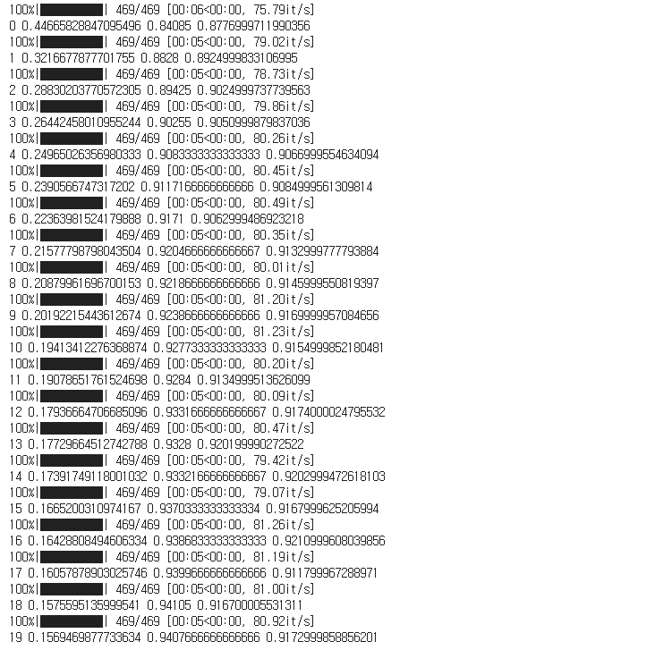
Image Classification using CNN
net.to("cuda:0")
train_net(net, train_loader,
test_loader, n_iter=20, device="cuda:0")

Slide 11
Transfer Learning
Transfer
Learning
특정 태스크에서 얻은 모델을 다른 태스크에 적용하는 기술
Notes:
즉 다른 분야의 풍부한 데이터를 바탕으로 한 좋은 성능의 모델에서 일부 계층을 재활용하여 모델을 구축하는 방법을 고려, 학습 데이터가 부족한 분야의 모델 구축을 위해 데이터가 풍부한 분야에서 훈련된 모델을 재사용하는 머신러닝 학습 기법

Slide 12
Transfer Learning
WHY?
실제 모델을 훈련할 때 많은 수고가 따르고, 이미지 데이터 자체를 수집하기 어려운 경우도 있기 때문
Notes:
학습에 사용할 만한 양질의 데이터가 충분히 확보되지 못하면 좋은 성능이 나오지 않기 때문

Slide 13

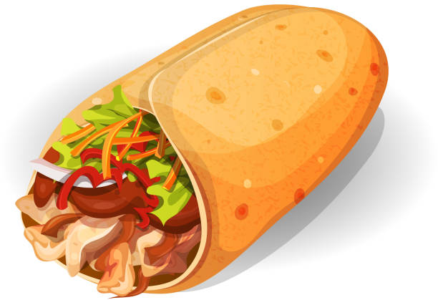
Transfer Learning
전이학습을 이용한 타코와 브리또 분류
이미지를 각각 400장 정도 준비

Slide 14
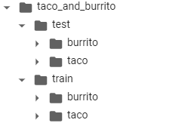
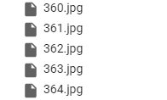
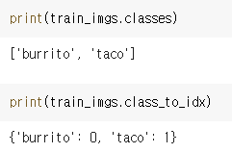
Transfer Learning
from torchvision.datasets import ImageFolder
from torchvision import transforms
train_imgs = ImageFolder("/content/taco_and_burrito/train/",
transform=transforms.Compose([
transforms.RandomCrop(224),
transforms.ToTensor()]
))
test_imgs = ImageFolder("/content/taco_and_burrito/test/",
transform=transforms.Compose([
transforms.CenterCrop(224),
transforms.ToTensor()]
))
train_loader = DataLoader(train_imgs, batch_size=32, shuffle=True)
test_loader = DataLoader(test_imgs, batch_size=32, shuffle=False)
Notes:
# ImageFolder 함수를 사용해서 Dataset 작성
Randomcrop은 임의로 잘라내는 것 224by224로 -> train data
Centercrop은 중심부로 잘라냄 -> test data
Image folder를 사용하면 지정한 디렉터리의 하위 디렉터리명을 분류명으로 사용하고 그 디렉터리에 있는 이미지와 분류 인덱스의 튜플을 반환하는 dataset을 작성할 수 있음 인덱스와 분류명의 관계는 프린트로 찍어보았음

Slide 15
Transfer Learning
from torchvision import models
net = models.resnet18(pretrained=True)
for p in net.parameters():
p.requires_grad=False
fc_input_dim = net.fc.in_features
net.fc = nn.Linear(fc_input_dim, 2)
Notes:
# 사전 학습이 완료된 resnet18 불러오기
For 문 # 모든 파라미터를 미분 대상에서 제외한다
Fc_input.dim # 마지막 선형 계층을 변경한다

Slide 16
Transfer Learning
def eval_net(net, data_loader, device="cpu"):
net.eval()
ys = []
ypreds = []
for x, y in data_loader:
x = x.to(device)
y = y.to(device)
with torch.no_grad():
_, y_pred = net(x).max(1)
ys.append(y)
ypreds.append(y_pred)
ys = torch.cat(ys)
ypreds = torch.cat(ypreds)
acc = (ys == ypreds).float().sum() / len(ys)
return acc.item()
Notes:
맨처음 # Dropout 및 BatchNorm을 무효화
For # to 메서드로 계산을 실행할 디바이스로 전송
With # 확률이 가장 큰 클래스를 예측(리스트 2.1 참조)
# 여기선 forward（추론） 계산이 전부이므로 자동 미분에
# 필요한 처리는 off로 설정해서 불필요한 계산을 제한다
Torch.cat# 미니 배치 단위의 예측 결과 등을 하나로 묶는다
# 예측 정확도 계산

Slide 17
Transfer Learning
def train_net(net, train_loader, test_loader,only_fc=True, optimizer_cls=optim.Adam, loss_fn=nn.CrossEntropyLoss(), n_iter=10, device="cpu"):
train_losses = []
train_acc = []
val_acc = []
if only_fc:
optimizer = optimizer_cls(net.fc.parameters())
else:
optimizer = optimizer_cls(net.parameters())
for epoch in range(n_iter):
running_loss = 0.0
net.train()
n = 0
n_acc = 0
Notes:
If only_fc # 마지막 선형 계층의 파라미터만 optimizer에 전달
# 시간이 많이 걸리므로 tqdm을 사용해서 진행바를 표시

Slide 18
Transfer Learning
for i, (xx, yy) in tqdm.tqdm(enumerate(train_loader),
total=len(train_loader)):
xx = xx.to(device)
yy = yy.to(device)
h = net(xx)
loss = loss_fn(h, yy)
optimizer.zero_grad()
loss.backward()
optimizer.step()
running_loss += loss.item()
n += len(xx)
_, y_pred = h.max(1)
n_acc += (yy == y_pred).float().sum().item()
train_losses.append(running_loss / i)
train_acc.append(n_acc / n)
val_acc.append(eval_net(net, test_loader, device))
print(epoch, train_losses[-1], train_acc[-1], val_acc[-1], flush=True)
Notes:
# 시간이 많이 걸리므로 tqdm을 사용해서 진행바를 표시
Train_acc.appen # 훈련 데이터의 예측 정확도
Val_acc.append# 검증 데이터의 예측 정확도
print# epoch의 결과 표시

Slide 19
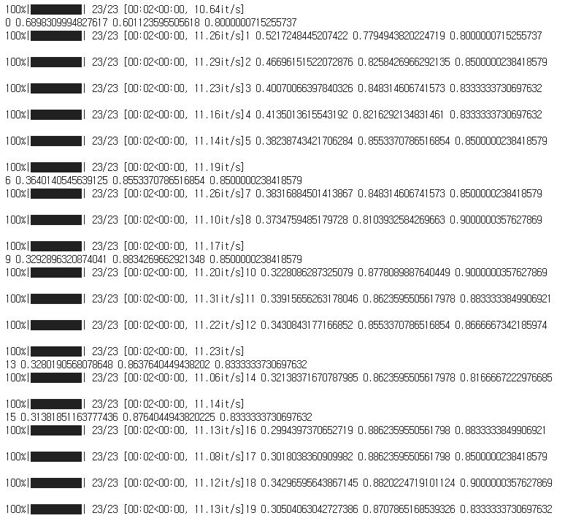
Transfer Learning
net.to("cuda:0")
train_net(net, train_loader, test_loader, n_iter=20
, device="cuda:0")

Slide 20
Thank you!

